Slide 1
Análisis
del Titanic
TASAS DE MORTALIDAD Y FACTORES RELEVANTES A QUIEN SALIA VIVO Y PORQUE $$

Slide 2
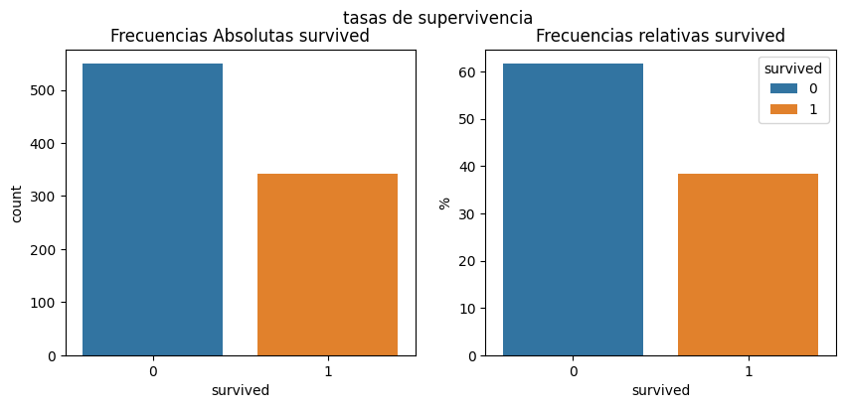
Tasa de mortalidad Titanic general
En general la tasa de mortalidad supera el 60% total de los pasajeros lo cual equivale a mas de 550 pasajeros que abordaron el barco, por esto se considera una tasa de mortalidad alta.

Slide 3
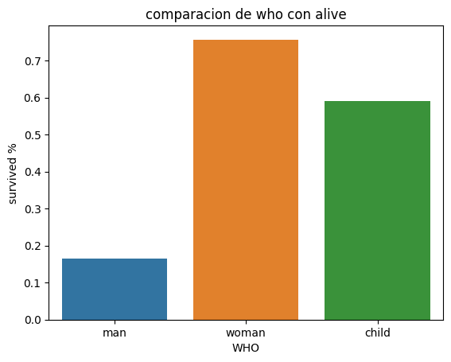
¿ Mujeres y niños primeros ?
En el Caso de si los niños y las mujeres salían primeros del barco podemos confirmar que fue el caso, del total de las mujeres que subieron al barco mas de un 70 % sobrevivió, y cerca de un 55% de los niños, mientras que de los hombres solo sobrevivieron menos del 20 %

Slide 4
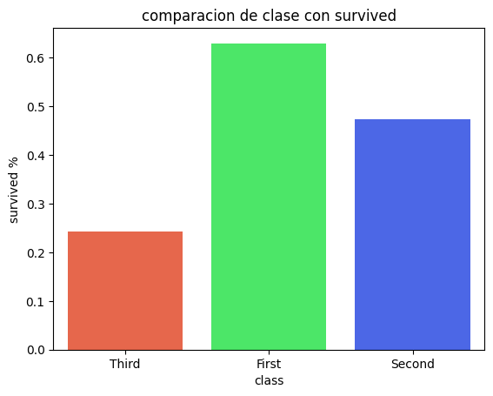
Influía la clase
como era de esperar las clases influían mucho, obviamente los pasajeros que viajaban en primera clase fueron los primeros en subir a los botes de salvavidas, lo que refleja la tasa de supervivencia de mas del 60 % , mientras que de segunda clase apenas llegan al 50 % y no hablemos de la tercera clase que solo se salvaron alrededor del 25 % .

Slide 5
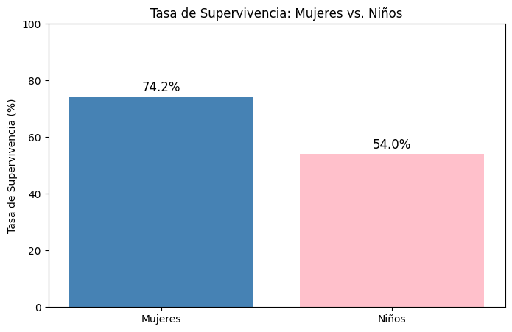
Tasas de niños y mujeres
en el caso de las mujeres sobrevivieron 74,2% y de los niños un 54%, podemos por lo cual confirmar que las mujeres fueron las mas favorecidas y después los niños.

Slide 6
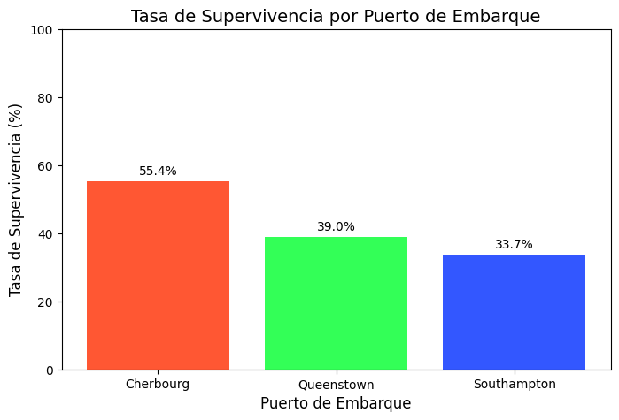
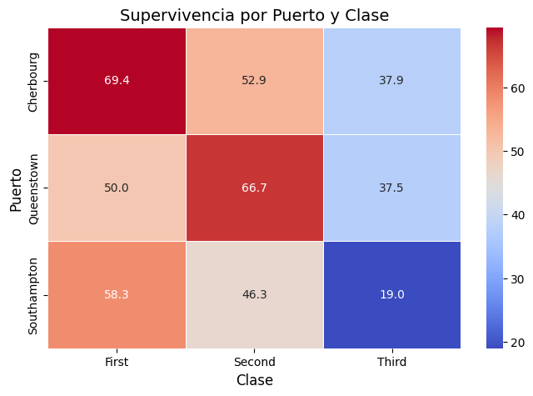
Puertos
La pregunta de si podía influir el puerto de embarque con la probabilidad de sobrevivir es curiosa, ya que en el primer grafico que tenemos podemos pensar que embarcar de Cherbourg era el puerto adecuado para tener las mejores opciones pero no, como podemos ver lo que ocurre es que en Cherbourg han abordado muchos de primera clase.
lo que también vemos es que de Queenstown sobrevivieron mas de segunda clase que de primera, lo que nos puede indicar que en segunda clase viajaron mas mujeres y niños y que en la primera había mas hombres

Slide 7
Conclusión
1- Alta tasa de mortalidad:
Podemos confirmar que es un caso con alta tasa de mortalidad con mas de un 60 %.
2-mujeres y niños primeros:
La probabilidad de sobrevivir siendo niño o mujer era claramente superior con un 74% siendo mujer y un 55% siendo niño.
3-Clases:
Los que iban en primera clase disponían de muchas mas facilidades y opciones a salir vivo,
4-Puertos:
Los puertos no influían en si de si salías con vida o no lo que si podemos concluir es que el nivel de sociedad variaba segun el puerto de embarque

